Slide 1
La mise en place de programmes d’éducation thérapeutique selon les recommandations de la HAS est-elle compatible avec l’exercice
de la médecine générale ?
Étude sur la pratique de l'Éducation Thérapeutique du Patient chez les médecins généralistes de Midi-Pyrénées
Présenté par Marion LIEUZE (IMG)
Docteur Perrine PEYTAVIN
Docteur Serge ANE

Slide 2
Définition de l’éducation thérapeutique du patient
« L’éducation thérapeutique devrait permettre aux patients d’acquérir et de conserver les capacités et les compétences qui les aident à vivre de manière optimale leur vie avec la maladie. Il s’agit par conséquent d’un processus permanent, intégré dans les soins et centré sur le patient. »
OMS Europe Therapeutic Patient Education 1996

Slide 3
L'éducation thérapeutique du patient selon la HAS
Programme structuré en 4 étapes :
  Diagnostic éducatif ;
  Programme personnalisé d’ETP ;
  Séances d’ETP ;
  Evaluation des compétences acquises.
Réalisée par des professionnels de santé formés.
Proposée à tout patient avec une maladie chronique, et à ses proches.

Slide 4
Étude
Pratique de l'Éducation Thérapeutique du Patient par les médecins généralistes de Midi-Pyrénées
en 2012.

Slide 5
Matériel et méthode
Questionnaire adressé par e-mail.
Population cible : généralistes ayant transmis leur adresse mail à l’URPS : 1753 médecins sur les 3030 installés à la date de l’envoi (58%).
Total de 224 réponses : 13% des médecins sollicités.

Slide 6
Population
224 médecins généralistes.
63 femmes (28%), 158 hommes (71%).
Age moyen : 52 ans.
Pas de différence statistiquement significative entre l’échantillon répondeur et la population totale de médecins généralistes de Midi-Pyrénées concernant le sexe et l’âge.

Slide 7
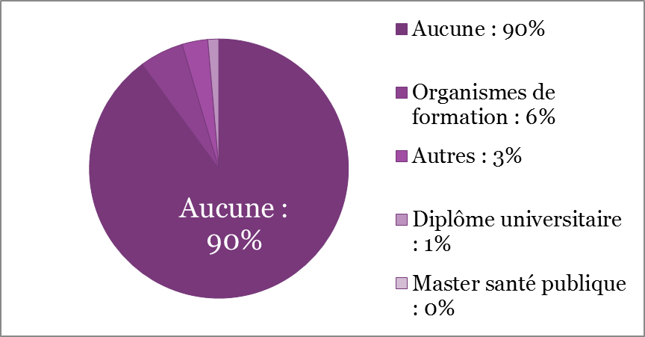
Formation spécifique en ETP
Formation spécifique en ETP | Nombre de médecins | Pourcentage
Aucune | 196 | 90%
Organismes de formation | 12 | 6%
Autres | 7 | 3%
Diplôme universitaire | 3 | 1%
Master santé publique | 0 | 0%

Slide 8
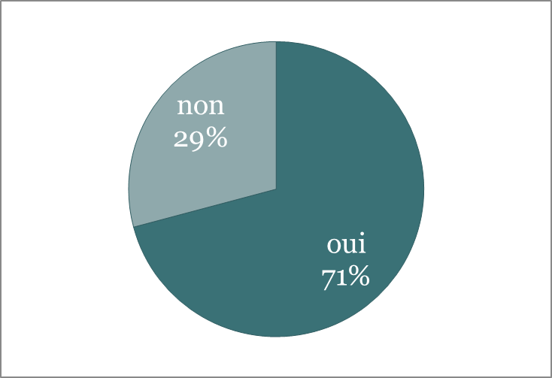
Pratique de l’ETP
Pratiquez vous ETP ? | Nombre de médecins | Pourcentage
oui | 158 | 71%
non | 65 | 29%

Slide 9
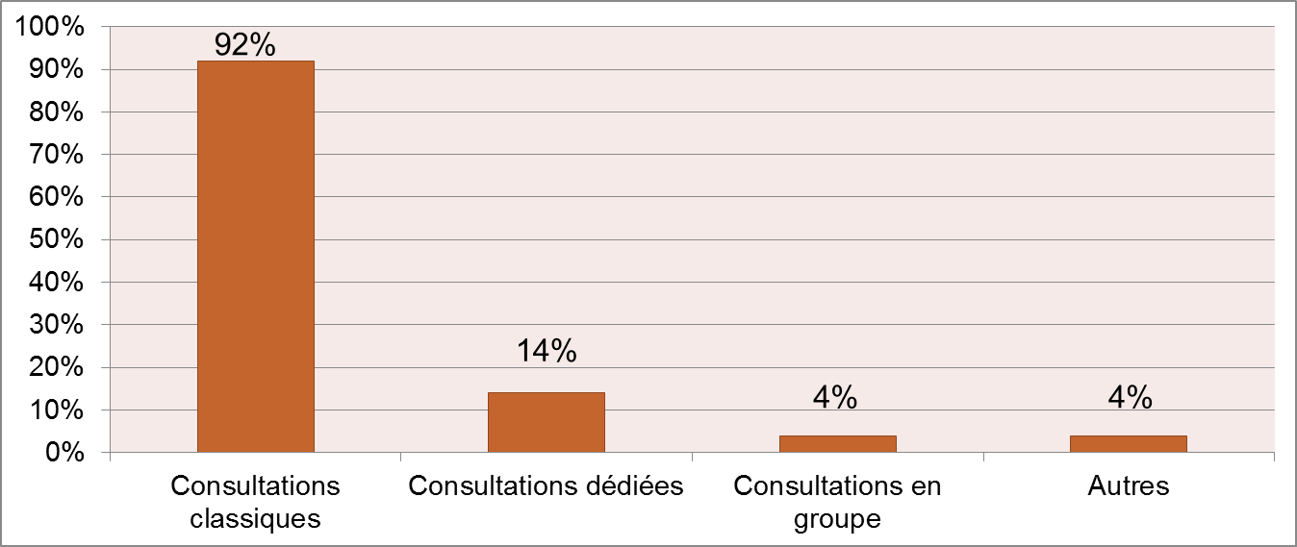
Conditions de pratique de l’ETP
Conditions de pratique de l'ETP | Nombre de médecins | Pourcentage
Consultations classiques | 147 | 92%
Consultations dédiées | 23 | 14%
Consultations en groupe | 7 | 4%
Autres | 7 | 4%

Slide 11
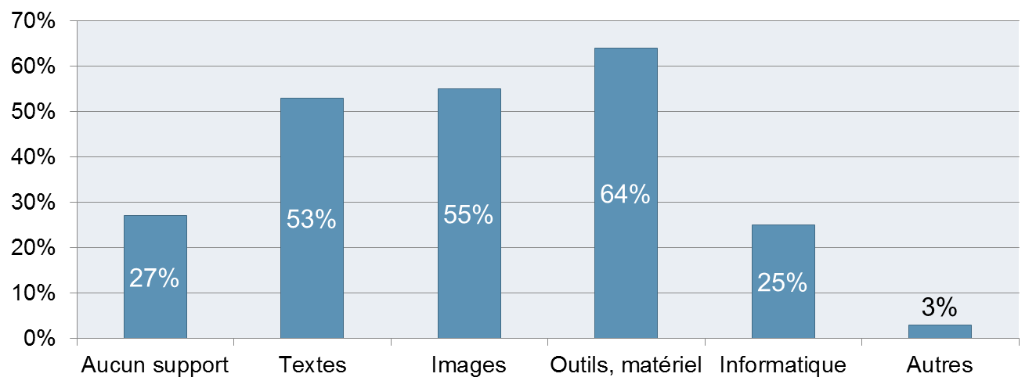
Supports utilisés
Supports utilisés pour la pratique de l'ETP | Nombre de médecins | Pourcentage
Aucun support | 43 | 27%
Textes | 84 | 53%
Images | 87 | 55%
Outils, matériel | 101 | 64%
Informatique | 39 | 25%
Autres | 5 | 3%

Slide 14
Conclusion
Activité d’ETP intégrée à l’exercice des médecins généralistes.
Absence de programmes structurés mais
  Connaissance du patient
  Démarche pluridisciplinaire,
  Utilisation de supports variés,
  Évaluation,
  Suivi sur le long terme
  Accessibilité.

